Slide 1
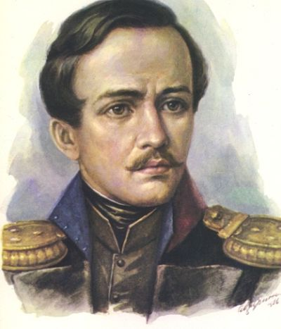
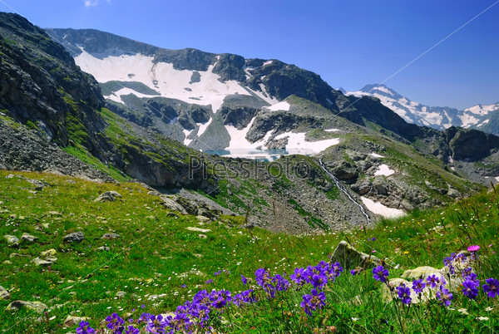
М.Ю.Лермонтов и наш Кавказ
«Синие горы Кавказа, приветствую вас!»

Slide 2
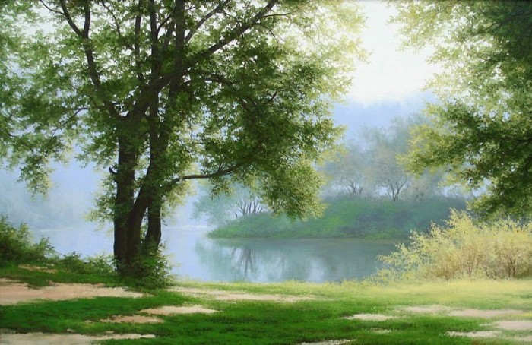
Дуэль произошла 15 июля. Лермонтов выстрелил в сторону, Мартынов – прямо в грудь поэта

Slide 3
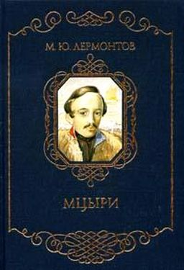
В черновом автографе поэма носила название «Бэри», что значит «монах». Но герой поэмы не монах – его только готовят в монахи. Слову «послушник» в грузинском языке соответствует «мцыри». Под этим заглавием произведение было напечатано в сборнике 1840 года
Мцыри в переводе с грузинского -послушник

Slide 4
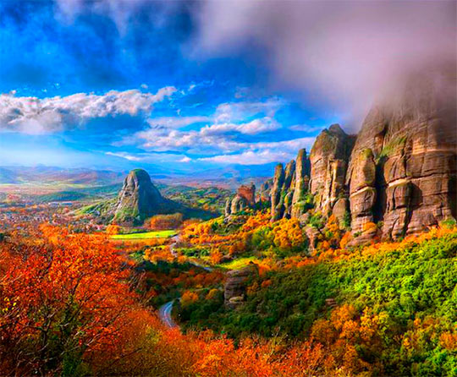

Slide 5
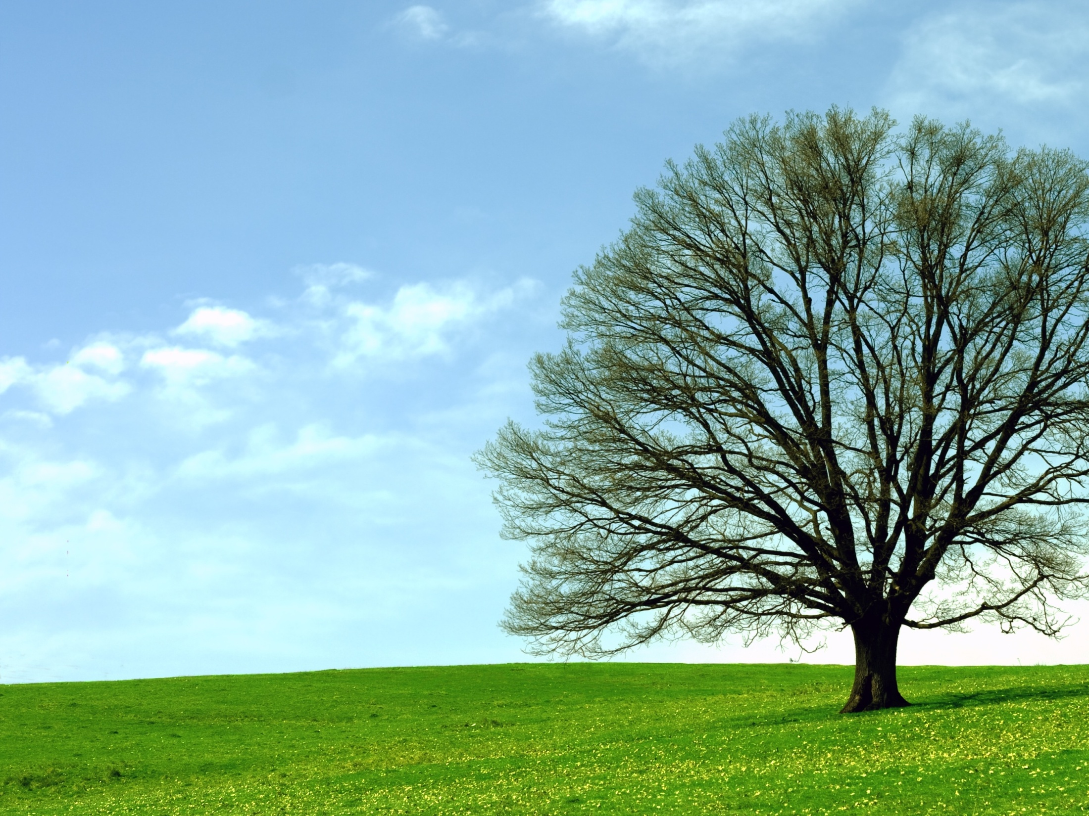
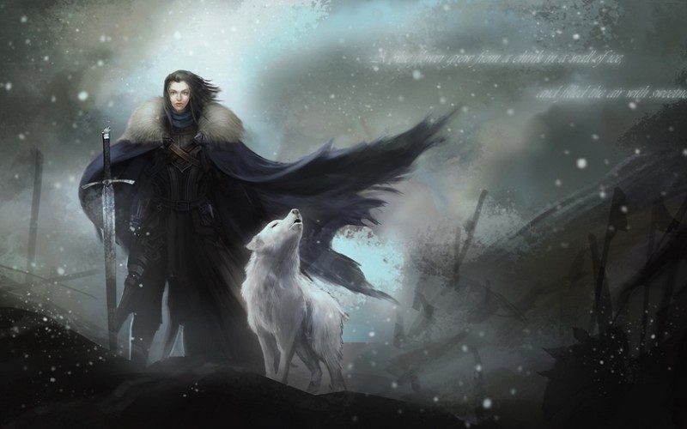

Slide 6
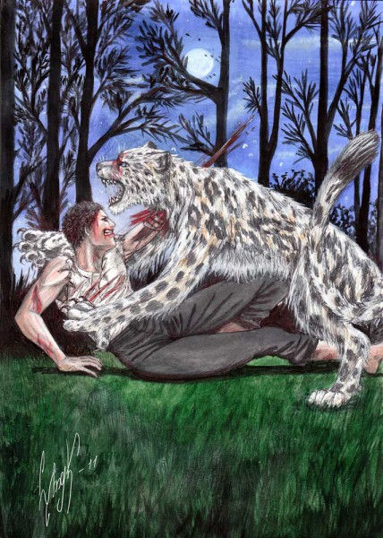
Удар мой верен был и скор. Надёжный сук мой, как топор, Широкий лоб его рассек… Ко мне он кинулся на грудь; Но в горло я успел воткнуть И там два раза повернуть Моё оружье… Он завыл, Рванулся из последних сил, И мы, сплетясь, как пара змей, Обнявшись крепче двух друзей, Упали разом, и во мгле Бой продолжался на земле.

Slide 7
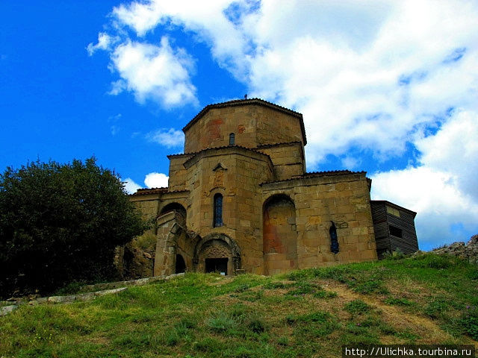
Монастырь, ставший для Мцыри «тюрьмой» и «пленом», осмысливается как символ всякого человеческого общества, в котором отсутствует свобода

Slide 8
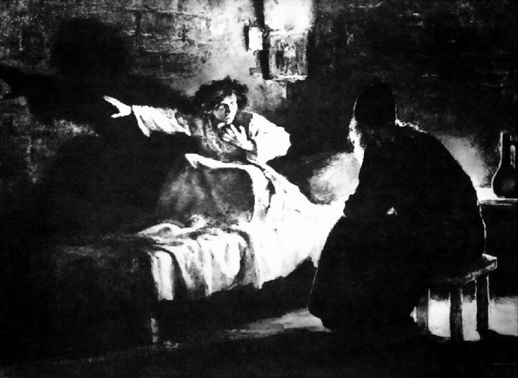
«Ты слушать исповедь мою Сюда пришел, благодарю Всё лучше перед кем-нибудь Словами облегчить мне грудь; Но людям я не делал зла,
И потому мои дела
Немного пользы вам узнать,-
А душу можно ль рассказать?
Я мало жил, и жил в плену.
Таких две жизни за одну,
Но только полную тревог,
Я променял бы, если б мог.

Slide 9
Когда я стану умирать И, верь, тебе не долго ждать, Ты перенесть меня вели В наш сад, в то место, где цвели Акаций белых два куста… Там положить вели меня. Сияньем голубого дня Упьюся я в последний раз. Оттуда виден и Кавказ!
Последнее желание Мцыри

